Slide 1
Strah, anksioznost i panika u doba Korone

Slide 2
U vreme pandemije briga o mentalnom zdravlju jednako je važna kao i briga o fizičkom, tj. somatskom zdravlju.
Nove okolnosti i uslovi života predstavljaju izazove našim adaptacionim kapacitetima.
Ovo je nova situacija za sve, koja je ugrožavajuća i preteća po zdravlje, pa i po život.

Slide 3
Kada procenimo da nam preti opasnost dolazi do pojave straha i/ili anksioznosti (slobodno lebdeće strepnje). Dakle, većina ljudi će u ovoj situaciji osetiti ovu emociju.
Pored anksioznosti, u zavisnosti od toga kakva je ličnost u pitanju, javljaju se i tuga, ljutnja, koje su izazvane i ispotencirane doživljajem bespomoćnosti, neodostatkom kontrole nad situacijom, beznadežnošću.
Pored postojanja virusa, tu su i neophodne mere kojih se moramo pridržavati – karantin, a koje se bitno razlikuju od našeg dosadašnjeg načina života.
Ipak, bez obzira na novonastalu situaciju, uvek postoji nešto što možemo uraditi za sebe u cilju očuvanja mentalnog zdravlja.

Slide 4
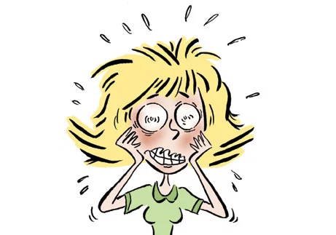
Šta se dešava u telu kada smo
uplašeni/anksiozni?
Možemo da osetimo:
jako i ubrzano lupanje srca;
gubitak daha ili kratak dah, plitko i ubrzano disanje;
pojačano znojenje;
drhtanje ili podrhtavanje tela;
trnjenje u nekim delovima tela, “žmarci”;
mučninu, nemir u stomaku (želucu);
vrtoglavicu i sl.

Slide 5
Šta se još dešava kada smo uplašeni/anksiozni?
Pored toga kada smo uplašeni ili zabrinuti:
ne možemo da se koncentrišemo na ono što radimo, o čemu govorimo, imamo utisak “kao da nam je glava prazna”;
otežano donosimo odluke;
lako zaboravljamo;
radimo neke besmislne radnje;
naglo donosimo i menjamo odluke;
impulsivni smo ili čak agresivni;
postajemo pasivni, povlačimo se.

Slide 6
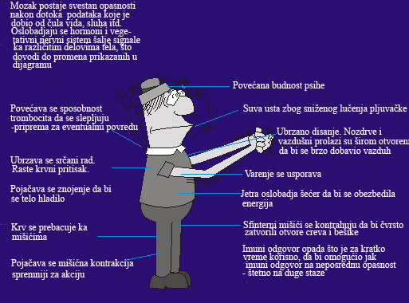
Zašto nam se sve ovo dešava kada smo uplašeni/anksiozni?

Slide 7
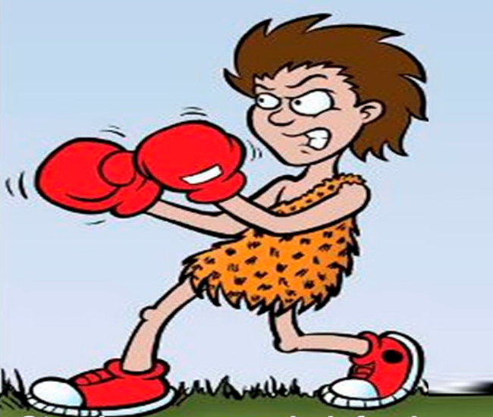
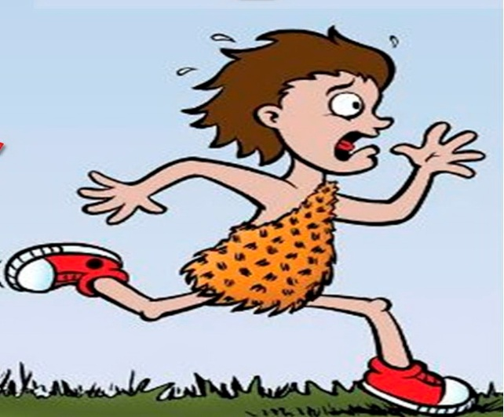
Iako neprijatne, ove senzacije NISU STRAŠNE, već nas pripremaju da nešto uradimo – da se branimo ili bežimo. Predstavljaju adaptivnu, odbrambenu reakciju organizma.

Slide 8
Umerena anksioznost, tj. zabrinustost je korisna, jer nas priprema za stresne situacije.
S druge strane, preterana anksioznost zna da bude parališuća i da nas ometa u svakodnevnom funkcionisanju.
Osobe koje su često ansksiozne najčešće:
PRECENJUJU
verovatnoću da će se opasna situacija desiti
jačinu posledica i užasa ako se to dogodi
PODCENJUJU
sopstvenu sposobnost da izađu na kraj sa tom situacijom
mogućnost nalaženja izlaza iz takve situacije.

Slide 9
Panika i panični napad
Panični napad predstavlja najjači strah. Doživljaj da smo preplavljeni.
Sve što se dešava u telu u strahu i anksioznosti pristuno je i tokom paničnog napada, samo je još snažnije.
Telesni promene, s obzirom na to da su intenzivne i jake, praćene su katastrofalnim mislima:
umreću;
ugušiću se;
onesvestiću se;
doživeću infarkt, moždani udar;
izgubiću kontolu.

Slide 10
Ima snage u tebi da pomogneš samom sebi

Slide 11
Konstruktivna i nekonstruktivna briga
Svaka emocija koju nam je priroda dala ima svoju funkciju. Tako su strah i anksioznost emocije koje nam signaliziraju da smo u opasnosti i da treba da preduzmemo određene „korake“ kako bismo se zaštitili. Tu dolazimo da toga da treba razlikovati konstruktivnu (produktivnu) od nekonstruktivne (neproduktive) brige (anksioznosti).
Najbolji način za razlikovanje jeste postavljanje pitanja „Šta mogu da uradim da sprečim da se dogodi to čega se bojim?“
Ono što se pitamo u ovoj situaciji jeste „Šta mogu da uradim da sprečim da se razbolim?“.
Mogu da:
Redovno perem ruke;
Nosim masku i rukavice kada izlazim iz kuće;
Održavam higijenu tela i životnog prostora;
Poštujem karantin.
Dakle, ipak nešto mogu da uradim (nisam nemoćan) i briga oko ovoga je bila konstruktivna.
Međutim, mnogi od nas u ovim okolnostima imaju i druga pitanja oko kojih brinu „Šta ako traje godinu dana?“ „Šta ako ne otkriju vakcinu za 12 meseci?“ „Šta ako dođe do svetske recesije?“ – Sledeće pitanje je „Šta ja mogu da uradim povogom ovoga?“ Apsolutno ništa. Ako ne mogu da uradim ništa onda je najbolje da to ostavim i da ne brinem oko toga, već da se prepustim i vidim kako će se sve to završiti.

Slide 12
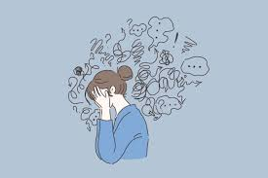
Vreme za brigu
Suočeni smo sa situacijom u kojoj su virus i bolest koju on izaziva postali dominantna tema naših razgovora, medijskih sadržaja, društvenih mreža kako na domaćoj, tako i na svetskoj sceni.
Vesti koje dobijamo iz medija su u ovom trenutku uglavnom negativne – broj obolelih, broj preminulih, simtpomi, klinička slika, brzo širenje.... Svi ovi sadržaji su svima nama zastrašujući, tj. izazivaju kod nas visok stepen ankisoznosti.
Ukoliko smo ovim sadržajima izloženi tokom celog dana, celog dana ćemo osećati anksioznost, što je pre svega neprijatno, a pored toga ima negativan uticaj na naš imunitet i mentalno zdavlje.
Iz tog razloga možemo doneti odluku da ćemo samo sat vremena dnevno biti izloženi ovim sadržajima – tj. donosimo odluku da ćemo se svakog dana od 15h do 16h (na primer) informisati o Covidu 19, situaciji u zemlji i svetu, komentarima epidemiologa, virusologa, itd. To će biti vreme za brigu. Pre toga i posle toga ćemo se baviti drugim temama.
Ono što je veoma važno jeste odabrati izvore informacija kojima verujemo, naročito sada kada je puno nepouzdanih izvora i kada se često plasiraju neproverene informacije.

Slide 13
Obratite pažnju na svoje misli
Kognitivisti zastupaju stanovište da nije bitno šta nam se dešava, već kako mi o tome razmišljamo, kako to tumačimo, tj. naša procena situacije će odrediti naše emocije i ponašanje.
Shodno tome, kada osetite strah ili uznemirenost, obratite pažnju na svoje misli. Pokušajte da ih analizirate. Postavite sebi pitanja: „Da li je moja procena situacije previše katastrofična?“ „Da li su moje misli u skladu sa činjenicama?“ „Da li mogu drugačije da sagledam situaciju?“
Evo par primera. Verovatno će se svako prepoznati u nekom od njih.
Disfunkcionalne misli | Manje zastrašujuća i bolja opcija
Svi ćemo umreti od ovog virusa. | Većina zaraženih ljudi se oporavila. To pokazuju statistički podaci širom sveta.
Zarobljen sam u kući. | U ovom trenutku sam najbezbedniji kod kuće, sa svojom porodicom.
Razboleću se sigurno. | Ukoliko se pridržavam preporuka, šanse da se razbolim su jako male.
Ovo se nikada neće završiti. | Sve je prolazno. I ovo će proći. Pokušaću da iskoristim ovaj trenutak na najbolji mogući način.

Slide 14
Nemojte potcenjivati svoje kapacitete da se nosite sa situacijom
Većina ljudi je sklona da u pretećim situacijama precenjuje opasnost, a potcenjuje svoje kapacitete da se nosi sa situacijom.
Ljudski um je vrlo vešt u predikciji najgoreg mogućeg scenarija
Međutim, najveći broj ljudi uspeva da se prilagodi na novonastalu situaciju i sagleda njene pozitivne potencijale.
Dakle, ono što treba da nas vodi kroz ovu situaciju i da nas ohrabri su sledeće rečenice:
Jači si nego što misliš.
Već si određeno vreme u karantinu i izdržao si.
Uspeo si da reorganizuješ svoj život.
Možda si naučio nešto novo, neku novu veštinu.
Ponašaš se odgovorno u datoj situaciji.
Daješ dobar primer.
Zaista je nekada važno da podržimo sami sebe, da pohvalimo sebe, svoje snage i postupke, da se osvrnemo na ono šta smo uspeli da prevaziđemo u životu. Svima je potrebno ohrabrenje. Naučite da podržite i hrabrite samog sebe i da ne potcenjujete svoje kapacitete.
Bilo bi dobro da napišete svoje rečenice ohrabrenja i povremeno ih čitate, naročito kada osetite da Vam se kvari raspoloženje.

Slide 15
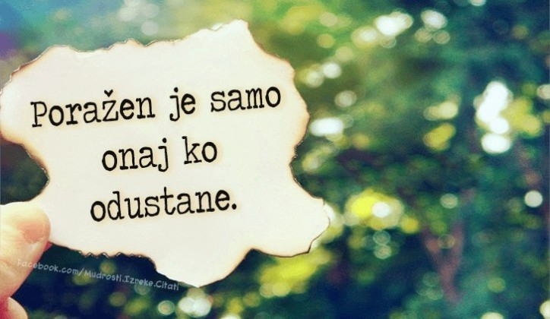
Podržite druge – podržite sebe
Ukoliko niste u stanju da utešite i ohrabrite sami sebe, postavite sebi sledeća pitanja:
Da me sada pozove prijatelj i kaže mi da je jako uznemiren zbog ove situacije šta bih mu rekao?
Bilo bi dobro da odgovor na ovo pitanje izgovorite naglas ili zapišete. Verovatno biste imali neke reči utehe i ohrabrenja.
Kako bih u ovoj situaciji utešio i ohrabrio dete?
Ili za roditelje: Kako hrabrim i tešim svoje dete kada je ova situacija u pitanju?
Verovatno biste rekli neke reči utehe i ohrabrenja, da drugome bude lakše. Sada te reči uputite sebi. Pokušajte da na isti način tešite i ohrabrujete sami sebe u trenucima kada Vam je teško.

Slide 16
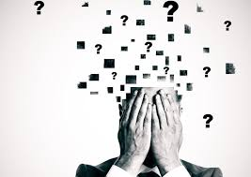
Naučite da tolerišete neizvesnost
Da bismo se osećali u ovoj situaciji bolje, neophodno je da prihvatimo neizvesnost i nedostatak potpune kontrole.
Netolerantnost na neizvesnot čini ljude podložnijim negativnim osećanjima, posebno anksioznosti.
Istraživanje tokom pandemije H1N1 pokazuje da su ljudi koji su teže prihvatali neizvesnost bili češće povišeno anksiozni.
Pitanja koja su od pomoći kada je tolerancija neizvesnosti u pitanju su sledeća:
Koje su prednosti, a koji su nedostaci prihvatanja neizvesnosti?
Izjednačavate li neizvesnost sa negativnim ishodom?
Šta je u životu 100% sigurno?
Ako brinem oko toga šta sve može da se desi, da li ću sprečiti da se nešto od toga zaista desi?
Ono što možete je sledeće:
Prihvatite neizvesnost. Ona je sastavni deo života. Ona je sastavni deo ove situacije.
Prihvatite da nemate kontrolu nad trenutnom situacijom (kao i svi ostali ljudi na svetu). Usmerite se na to što možete da kontorlišete – priprema obroka, razgovor sa prijateljem, izbor knjige za čitanje, filma...
Imajte na umu da se dobar deo svetskog stanovništva u ovom trenutku suočava sa visokim stepenom neizvesnosti (ovo se ne dešava samo Vama).
Skoncentrišite se na sadašnji trenutak.
Fokusirajte se na one pozitivne stvari koje imate u životu. Fokusirajte se na ljude koje volite i koji vole vas.
Pričajte sa nekim koliko Vas uznemirava neizvesnost.
Pridržavajte se neke rutine, jer ćete time povratiti doživljaj kontrole.

Slide 17
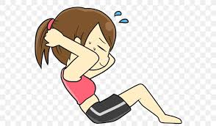
Ne zaboravite 2R – rekreaciju i relaksaciju
Fizička aktivnost je veoma važna kako za fizičko, tako i za mentalno zdravlje.
Naučno je dokazano da fizička aktivnost umanjuje anksioznost i depresiju.
Pokušajte da izaberete set vežbi koji najviše odgovara Vašoj kondiciji i pokušajte da vežbate svakodnevno.
Posle svakog vežbanja ćete se osećati mnogo bolje. Pored toga, telo će vam ostati u formi.
Važno je znati:
Ukoliko Vas ova situacija jako uznemirava i doživljavate visok stepen anksioznosti ne bi trebalo da radite fizički i kondiciono zahtevne vežbe, već lagane, sporije i fizički manje zahtevne vežbe.
Situacija u kojoj se trenutno nalazimo predstavlja izvor visokog stresa. Sebi možemo pomoći tako što ćemo naći način da se relaksiramo. Relaksacija je dobar način borbe sa stresom i anksioznošću.
Vežbe disanja predstavljaju jedan od najlakših načina umanjenja anksioznost i opuštanja. Treba da uradite sledeće:
Udobno se smestite i zatvorite oči. Udahnite vezduh na nos tako da napunite pluća, ali da to ne bude bolno. Zadržite vazduh 5 sekundi. Zatim polako izdišite vazduh na usta 10 sekundi. Veoma je važno da izdisaj traje toliko dugo. Uradite to najmanje 10 puta zaredom. Vežbe bi bilo dobro raditi tri puta na dan.
Pokušajte. Nije teško, a može da Vam pomogne.
Naravno, postoje i drugi načini relaksacije. Razmislite o tome šta Vas opušta i praktikujte to svakodnevno.

Slide 18
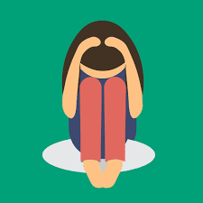
Dakle, ukoliko osetite intenzivnu brigu ili doživite panični napad
Za početak, dišite!
Udišite na nos polako, duboko i probajte da izdišete vazduh kroz usta ŠTO SPORIJE i ŠTO DUŽE.
Koncentrišite se na to kako se vaša pluća pune vazduhom, kako udišete mir, a izdišete nemir, strah i druge neprijatne emocije.
Možete i da zaustavite dah na nekoliko sekundi (najbolje oko 10 sekundi), a onda da polako udišete na nos brojeći do 3 i izdišete što sporije (brojeći do 4), takođe na nos.
Ukoliko Vas je anksioznost preplavila pokušajte sledeće:
Pogledajte prostor u kome se nalazite i navedite sledeće:
5 stvari koje možete da vidite (oblik i boju) u ovom trenutku;
4 stvari koje možete da dodirnete u ovom trenutku;
3 stvari koje možete da pomirišete u ovom trenutku;
2 stvari koje možete da čujete u ovom trenutku;
1 zapazite položaj svog tela i odgovorite na pitanje koji deo svog tela najviše volite.

Slide 19
Važno je i da znamo:
Iako jako neprijatni, naročitno na telesnom nivou, napadi anksioznosti visokog intenziteta tj. panični napadi su BEZOPASNI!
Dođu i prođu.
Telesni simptomi i preplavljenost strahom svoj maksimum postižu za 10-15 minuta, onda polako počinju da opadaju.
To može da se izdrži.

Slide 20
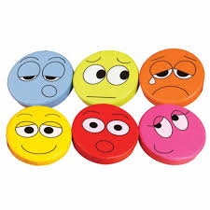
Sam sa svojim osećanjima
Ono što je svima zajedničko u ovoj situacije jeste prisustvo intenzivnih osećanja – anksioznosti, ljutnje, tuge...
Sva osećanja postoje sa razlogom.
U ovom trenutku doživljavamo češće negativna osećanja i najradije bismo ih „odstranili“.
Važno je znati:
Ukoliko pokušamo da se oslobodimo emocija, one će postati intenzivnije.
Šta onda možete da uradite?
Pustite svoja osećanja da dođu, da budu prisutna. Dozvolite sebi da se osećate tako, upoznajte svoja osećanja, sagledajte ih, prihvatite ih. Videćete doći će i otići, a Vi ćete biti manje iscrpljeni borbom da ih „isterate“ iz sebe.
Osvestite prisutnost određenog osećanja, tj. osvestite da osećate određenu emociju. Možete da se pitate zašto se tako osećate, tj. Šta je izazvalo tu emociju? Šta Vam ta emocija poručuje? Šta biste Vi njoj rekli? Kakvog je oblika? Kakve je boje? Kakve je teksture? Da li ima miris? Šta me „tera“ da uradim? → Iskoristite ovo vreme da upoznate samog sebe. Probajte, možda će makar biti zabavno.
Nauka pokazuje – Ljudske emocije u proseku traju relativno kratko (meri se u minutima). Ne beskonačno. Imajte to na umu!

Slide 21
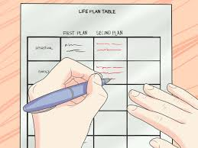
Plan za bolji dan
Kako biste lakše podneli ovu situaciju neohodno je da ostanete aktivni u granicama koje nam nameće karantin i socijalna distanca.
Ova tehnika se zove bihejvioralna aktivacija i primenjuje se u cilju poboljšanja raspoloženja.
Šta treba da uradite?
Izaberite aktivnost u kojoj uživate i koja će Vam poboljšati raspoloženje (u ovim okolnostima na primer: čitanje knjige 30 minuta, pisanje dnevnika, video poziv ili telefonski poziv, vežbanje, priprema određenog jela...);
Obratite pažnju na pojavu otpora da sporvedete datu aktivnost, bez obzira što u njoj inače uživate;
Postanite svesni mogućnosti da je taj otpor posledica postojećeg stresa ili lošeg raspoloženja;
Sprovedite datu aktivnost, svejedno;
Zapazite (bilo bi dobro i da zabeležite) koliko ste se dobro osećali zahvaljujući sprovođenju određene aktivnosti (kako je ona poboljšala Vaše misli i osećanja).
Važno je znati:
Napravite plan za svaki dan. Izaberite makar jednu aktivnost za svaki dan u kojoj uživate.

Slide 22
I na kraju ne zaboravite...
Koliko god bilo teško, znajte da će sigurno proći...
...I zato, pronađite u ovom danu trenutak za uživanje.

Slide 23
Milica Mitrović i Damjana Panić
Departman za psihologiju, Filozofski fakultet Nišu

